Slide 1
Модуль 2 Методи навчання нейромереж
Тема № 11: Огляд засобів бібліотеки TensorFlow. Підтримка парадигми глибинного навчання з використанням Keras.

Slide 2
TensorFlow
TensorFlow — це повнофункціональна платформа машинного навчання з відкритим кодом. Її можна сприймати як рівень інфраструктури для диференційованого програмування. TensorFlow поєднує в собі чотири ключові можливості:
Ефективне виконання тензорних операцій низького рівня на CPU, GPU або TPU.
Обчислення градієнта довільних диференційованих виразів.
Масштабування обчислень до багатьох пристроїв (наприклад, суперкомп’ютер Summit в Національній лабораторії Oak Ridge, який охоплює 27 000 графічних процесорів).
Експорт програм ("графів" програм) до зовнішніх середовищ виконання, таких як сервери, браузери, мобільні та вбудовані пристрої.
Для доступу до засобів TensorFlow використовується API, написане на мові Python.
Для перевірки наявності TensorFlow та зчитування його поточної версії можна використати наступний скрипт:
import tensorflow as tf
tf.__version__

Slide 3
Модель обчислення
TensorFlow 1.X вимагає, щоб користувачі вручну зшивали абстрактне дерево синтаксису. Обчислювальний графік — це мережа вузлів і ребер. У ньому визначені всі дані, які будуть використовуватися (слова, об'єкти тензора (константи, змінні та заповнювачі) та всі обчислення, що підлягають виконанню, а саме об'єкти операції. Кожен вузол може мати нуль або більше входів, але лише один вихід. Вузли в мережі представляють об'єкти (тензори та операції), а ребра представляють тензори, що протікають між операціями Графік обчислень визначає синій відбиток нейронної мережі.

Slide 4
Тензори
TensorFlow 2.X виконує обчислення за «жадібною» схемою (як це зазвичай робить Python), а в 2.0 графи та сеанси повинні виглядати як деталі реалізації.
Тензор — це в основному n-вимірна матриця. Усі типи даних, тобто скалярні, вектори та матриці, є спеціальними типами тензорів:

Slide 5
Тензори
Приклад коду для маніпуляції із тензорами:
v_1 = tf.constant([1,5,3])
v_2 = tf.constant([4,1,-2])
print(v_1+v_2)
print(a*b)
print(tf.tensordot(a,b,axes=1))
a = v_1
b = v_2
print(a+2*b)
print(a*b)
print(tf.tensordot(a,b,axes=1))

Slide 6
Keras
Keras — це високорівневий API для глибокого навчання, який дозволяє легко будувати, навчати, оцінювати та використовувати різноманітні нейронні мережі на платформі TensorFlow.

Slide 7
Keras
Основними структурами даних Keras є шари та моделі. Найпростіший тип моделі — це послідовна модель (Sequential model), лінійний стек шарів.
Основні кроки для послідовної моделі:
Створити модель:
from tensorflow.keras.models import Sequential
model = Sequential()
2. Додати шари:
from tensorflow.keras.layers import Dense
model.add(Dense(units=64, activation='relu'))
model.add(Dense(units=10, activation='softmax'))

Slide 8
Keras
3. Задати параметри моделі та скомпілювати її:
model.compile(loss='categorical_crossentropy',
optimizer='sgd’,
metrics=['accuracy'])
4. Навчити модель:
# x_train and y_train are Numpy arrays
model.fit(x_train, y_train, epochs=5, batch_size=32)
5. Оцінити модель на тестовій вибірці:
loss_and_metrics = model.evaluate(x_test, y_test, batch_size=128)

Slide 9
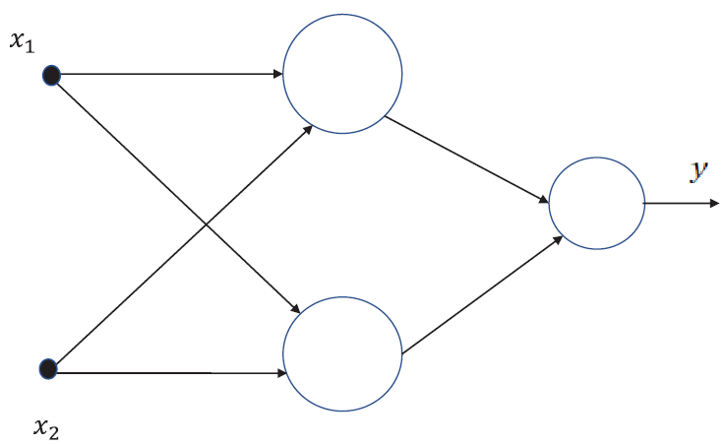
Keras
Розглянемо приклад навчання мережі з одним прихованим шаром розпізнавати функцію XOR.
Архітектура мережі наведена на рис.

Slide 10
Keras
import numpy as np
from tensorflow import keras
from keras import layers
import matplotlib.pyplot as plt
xValues = np.array([[0,0], [0,1], [1,0], [1,1]])
yValues = np.array([[0], [1], [1], [0]])
model = keras.Sequential([
# keras.Input(shape=(2,)),
layers.Dense(2, activation="sigmoid"),
layers.Dense(1, activation="sigmoid")
])

Slide 11
Keras
Компіляція та навчання моделі:
model.compile(optimizer=keras.optimizers.RMSprop(),
loss=keras.losses.MeanSquaredError(), metrics=['accuracy'])
history = model.fit(xValues, yValues, epochs=10000, verbose=0)
Виходи мережі після навчання:
print(model.predict(XValues))
Графік функції похибки:
plt.plot(history.history['loss'][::50])

Slide 12
Дякую за увагу!

